Slide 1


Slide 2





1 ВОПРОС
ЮНИСЕФ в Швеции опубликовал видео, где
персонаж в чёрной одежде ходит по берегу с
невысокой травой. Ролик напоминает, что от
грязной воды ежедневно погибает 1000 детей.
А что персонаж держит в руке?
1 ОТВЕТ – 1 БАЛЛ

Slide 3
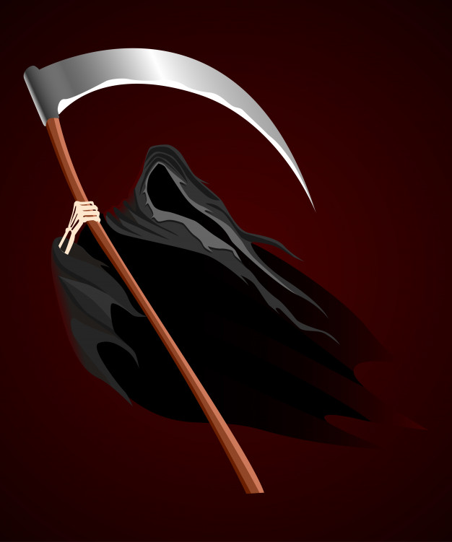

1 ОТВЕТ
Косу
1 ОТВЕТ – 1 БАЛЛ

Slide 4
2 ВОПРОС
Чтобы доказать необходимость ИХ, партнёр
ЮНИСЕФ в Гвинее-Бисау попросил жителей
одной деревни пометить места, которые
«использовали» в последнее время. Люди были в
шоке не только от числа, но и от расположения
точек: и своих, и особенно соседских.
Назовите ИХ.
1 ОТВЕТ – 1 БАЛЛ

Slide 5

2 ОТВЕТ
Туалеты
1 ОТВЕТ – 1 БАЛЛ

Slide 6
3 ВОПРОС
На социальном постере к голове ребёнка
приставлен ОН. Текст постера гласит: «Плохая
вода убивает больше детей, чем войны».
Назовите ЕГО двумя словами.
1 ОТВЕТ – 1 БАЛЛ

Slide 7
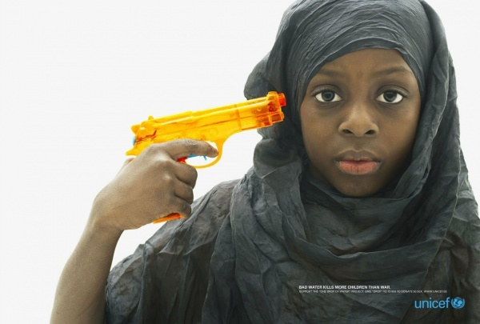
3 ОТВЕТ
Водяной пистолет
1 ОТВЕТ – 1 БАЛЛ

Slide 8
4 ВОПРОС
Когда большая часть Европы была охвачена чумой из
за плохой санитарии, в России были единичные случаи
заболевания. Дело в том, что в России была традиция
каждую неделю…
Что делать?
1 ОТВЕТ – 1 БАЛЛ

Slide 9
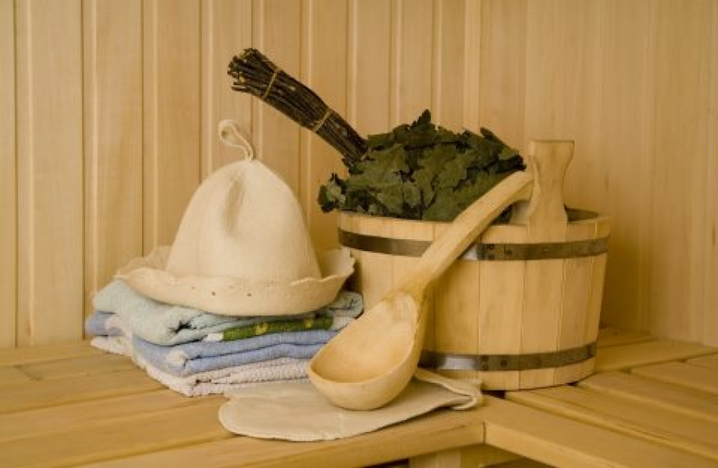
4 ОТВЕТ
Мыться/ходить в баню
1 ОТВЕТ – 1 БАЛЛ

Slide 10
5 ВОПРОС
В Юго-Восточной Азии часто случаются наводнения. А
в Средние века из-за низкого числа туалетов в
населённых пунктах можно было увидеть отходы
жизнедеятельности человека прямо на улицах.
Поэтому там с детства учились использовать…
Что?
1 ОТВЕТ – 1 БАЛЛ

Slide 11
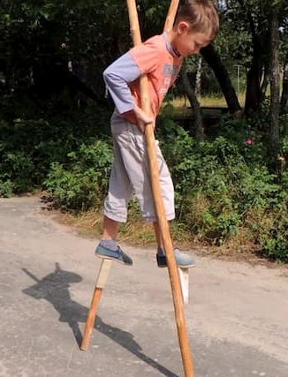
5 ОТВЕТ
Ходули
1 ОТВЕТ – 1 БАЛЛ

Slide 12
6 ВОПРОС
В статье «Радио «Свобода» об открытии границ
после пандемии COVID-19 есть фотография лужи,
в которой отражается памятник архитектуры.
Что прохожий выбросил в лужу?
1 ОТВЕТ – 1 БАЛЛ

Slide 13
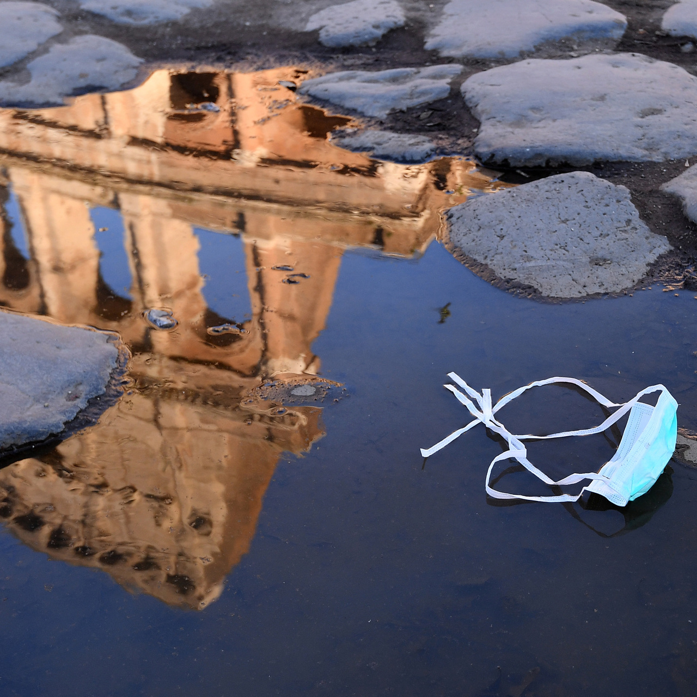
6 ОТВЕТ
Маску
1 ОТВЕТ – 1 БАЛЛ

Slide 14
7 ВОПРОС
На постере, призывающем экономить
воду, сказано, что петь можно и в
караоке, а не только…
Где?
1 ОТВЕТ – 1 БАЛЛ

Slide 15
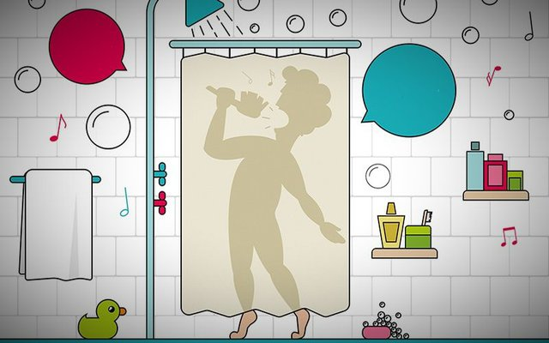
7 ОТВЕТ
В душе
1 ОТВЕТ – 1 БАЛЛ

Slide 16





МОЛОДЦЫ !

